Slide 1
Forefront Client Security 2.0 搶先預覽
唐任威
資深講師
恆逸資訊教育訓練中心

Slide 2











藉由完整的安全產品經由深度整合與
簡化管理協助您得到絕佳的防護及
更安全的使用體驗
Client And Server OS
Server Applications
Network Edge

Slide 3

一致性的防護可為商業環境中的桌上型電腦、筆記型電腦、伺服器等作業系統提供更為簡化的管理與控制
v2
一致性防護
一致性的端點安全可整合惡意程式防護、主機型防火牆及更多、更多…
與微軟 Forefront 代號“Stirling” 協同作業防護
檢查、緩和威脅及矯正
簡化管理
由單一以角色為基礎的主控台進行管理
與既有微軟基礎設施整合
更容易的探索與部署端點防護
能見度與控管
透過單一儀表版更加容易的突顯威脅、弱點與組態上的風險
藉由弱點評估掃瞄增加安全的能見度

Slide 4
一致性防護

Slide 5

一致性的防護
目前 Beta 1 的技術
Reactive
阻擋、移除及清除惡意程式
Antivirus/
Antispyware
  與整合性的安全系統協同作業
Forefront “Stirling”
Dynamic Response
阻擋已知及未知的弱點
Vulnerability
Remediation
限制應用程式所能執行的動作
Host Firewall
  減少弱點的面積區域
Vulnerability
Assessments
Proactive
更多的功能將在 beta 2 釋出時發表

Slide 6



防毒與反間諜軟體
建構在 FCS v1 之上
在近期的測試中、微軟被評比為病毒防護的領導者
AVComparatives
(Feb 2008)
AVTest.org
(November 2007)
AVTest.org
(March 2008)
Kaspersky | 98.30%
Symantec | 97.70%
McAfee | 94.90%
Microsoft | 93.90%
VBA32 | 87.70%
Kaspersky | 97.4%
Symantec | 96.1%
Microsoft | 96.1%
Trend Micro | 95.4%
AVG | 95.1%
Sophos | 95.0%
NOD32 | 93.6%
Panda | 93.3%
Norman | 90.8%
McAfee | 86.4%
eTrust | 73.7%
AVK (G Data) | 99.91%
Trend Micro | 98.72%
Sophos | 98.10%
Microsoft | 97.79%
Kaspersky | 97.17%
F-Secure | 96.78%
Norton (Symantec) | 95.70%
McAfee | 95.58%
eTrust / VET (CA) | 72.07%
Received AVComparatives Advanced Certification
Test of consumer anti-virus products using a malware sample covering approximately the last three years.
FCS Awards & Certifications
Test based on more than 1 million malware samples
Results of testing of 29 anti-virus engines against more than 870,000 malware files discovered during the last six months

Slide 7

防毒與反間諜軟體
建構在 FCS v1 之上
透過整合式的防毒/反間諜代理程式提供即時防護
  使用 Windows Filter Manager
  維持穩定的運作
  即時掃瞄電腦病毒及間諜軟體
動態移轉
  微軟代理程式獨家技術
  將掃瞄速度最大化： 以原生程式碼執行速度針對惡意程式進行解密及程式碼模擬
其他防護功能
  以 Tunneling signatures 偵測及移除 rootkits
  進階系統清除：自訂化矯正措施 (重新建立系統登錄檔項目、還原設定)
  事件氾濫防護：於感染用戶端爆發大量事件時，防護報表基礎設施
  基於行為經驗法則分類程式
強大的惡意程式偵測能力
使用多重技術針對惡意程式進行
於用戶端環境穩定執行
即時快速的惡意程式掃瞄

Slide 8
防毒與反間諜軟體
建構在 FCS v1 之上
FCS 代理程式有效率的利用系統資源並且快速掃瞄及有效偵測惡意程式
Product Name/ Capability | Leading Competitor | Forefront Client Security
Memory Footprint¹ Server Client | 58.6 Mbs 66.3 Mbs | 56.5 Mbs 57.9 Mbs
Avg Usage, CPU & Memory² % Server Avg % Client Avg | 30.5% 29.4% | 2.0% 11.1%
Boot time increase³ | 62% avg increase | 4.5% avg increase
Scanning time (quick) Network 1 (Avg)⁴ Network 2 (Avg)⁴ | 29.9 min 12.0 min | 13.6 min 5.3 min
Scanning time (full) Network 1 (Avg)⁴ Network 2 (Avg)⁴ | 156.8 min 92.8 min | 34.6 min 18.3 min
Product Name/ Capability | Leading Competitor | Forefront Client Security
Memory Footprint¹ Client – uninfected Client -infected | 536 Mbs 593 Mbs | 522 Mbs 495 Mbs
Avg Usage, CPU & Memory² % Client – uninfected % Client - infected | 82.37% 88.56% | 79% 81.6%
Scanning time Uninfected client Infected client | 147.69min 167.09min | 81.82 min 95.33 min
Application Startup time
Starting Word with no AV – 1.725 | 2.425 sec | 2.233 sec
Starting IE with no AV – 2.275 | 3.6 sec | 2.6 sec
60%+ less CPU usage
7% less CPU
14x faster at boot time
2x faster
2x faster in quick scans
5x faster in full scans
Sources: West Coast Labs, AVTest.org, Performance benchmarking study with West Coast Labs.

Slide 9
弱點評估與矯正
主動減少具有威脅的表面區域
Check
偵測常見弱點及遺失的安全性更新
Assess
藉由比較組態找出違反安全最佳實務的系統
基於相關風險指派分數
Remediate
基於原則自動矯正
由管理主控台遠端直接修復
全新的查核項目：IE 安全性設定、DEP、IIS 設定及更多、更多…
發現不當組態
與 NAP 整合提供強制遵循性
於整體企業中即時發現浮出表面的問題
組態安全查核參數
NEW

Slide 10
主機型防火牆
今日
  Windows 內建防火牆技術
  可符合客戶需求，但…
  對管理及控管而言是一大挑戰
FCS v2
  Windows 防火牆的集中控管：Windows XP/2003 及 Windows Vista/2008
  針對服務連接埠及應用程式管理防火牆例外
  支援使用者自行組態例外
  可為行動用戶設定非網域設定檔

Slide 11

微軟 Forefront 代號 “Stirling”
FCS v2 隸屬 “Stirling” 安全系統
管理及能見度
動態回應
Client And Server OS
Server Applications
Network Edge
vNext
+
v2

Slide 12
微軟 Forefront 代號 “Stirling”
整合式的安全系統
採用封閉的最佳產品解決方案是不夠的
  現今大多客戶均採用此方法且仍然面臨安全問題
  以手動的方法協同作業是困難且不完整的
  將以昂貴且困難的方式去瞭解假如 “我很安全”
答案是 Stirling 及動態回應技術
  橫跨企業組織的縱深防護
  協同作業的防護技術
  可分享安全狀態資訊的防護技術
  可同時採取措施的防護技術
顧客需要一個整合性的安全系統
藉由與其他防護技術協同作業
FCS v2 可為客戶提供更佳的防護

Slide 13
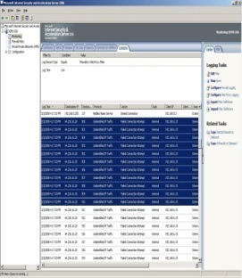
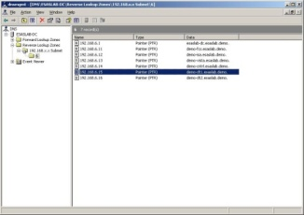

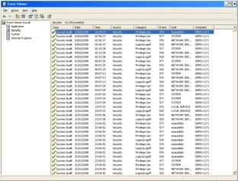
零時攻擊情境
今日
Phone
Hours
Network
Admin
Desktop
Admin
DNS Reverse
Lookup
Edge Protection
Log
Manual: Disconnect the Computer
Edge
Protection
Client Security
WEB
Client Event
Log
Manual:
Launch a scan
Malicious Web Site
DEMO-CLT1
Andy

Slide 14

零時攻擊情境
經由 Stirling 及動態回應技術
Security Assessments Channel
2-3 min
Desktop
Admin
Network Admin
Security Admin
Compromised
Computer DEMO-CLT1
High Fidelity
High Severity
Expire: Wed
Compromised
User: Andy
Low Fidelity
High Severity
Expire: Wed
TMG identifies malware on DEMO-CLT1 computer attempting to propagate (Port Scan)
FCS identifies Andy has logged on to DEMO-CLT1
Alert
Forefront
TMG
Stirling Core
Client Security
WEB
Forefront Server for:
Exchange,
SharePoint
OCS
NAP
Active Directory
Scan Computer
Quarantine
Block IM
Malicious Web Site
Reset Account
Block Email
DEMO-CLT1
Andy

Slide 15
簡化過的管理

Slide 16



安全管理
今日
  於主控台間的來回切換很浪費時間
    每個主控台有自己的原則範例
    每個產品都是封閉且無法整合
  缺乏與基礎設施的整合導致沒有效率
  難以掌握安全解決方案對於興起中威脅的防護
Endpoint Protection
Server Application Protection
Network Edge
Vulnerability Assessment
Management Console
Management Console
Management Console
Console
Reporting Console
Reporting Console
Reporting Console

Slide 17


透過Stirling 簡化過的管理
以絕佳的效率防護你的商業環境
微軟 Forefront 代號“Stirling”管理主控台就是
FCS v2 的管理主控台
以角色為基礎且簡化過的安全管理單一主控台
可跨越防護技術針對資產制訂單一安全性原則
快速的部署病毒定義、原則及軟體
與既有基礎設施進行整合：
SCOM, SQL, WSUS, AD, NAP, SCCM

Slide 18
關鍵資訊的能見度與控管

Slide 19
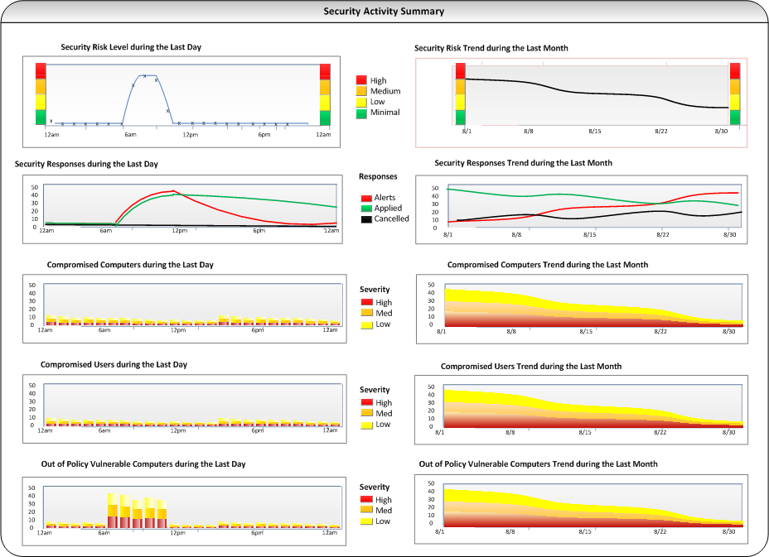

關鍵資訊的能見度與控管
瞭解在那邊需要採取措施
瞭解你的安全狀態
檢視具有洞察力的報表
調查及矯正安全風險

Slide 20








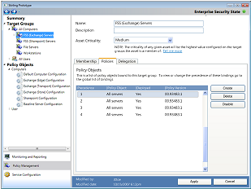





如何運作
Microsoft Update
Forefront Security Assessment Channel
Windows Server Update Services (WSUS)
Stirling Core Server
Stirling Data Analysis & Collection Servers
Settings
Events
Systems Center Operations Manager
Threat Management Gateway Servers
Settings
Stirling Console
Virus & Spyware Definitions
Events
Exchange Servers
Settings
Events
SharePoint Servers
Settings
Events
Desktops, Laptops and Servers

Slide 21







產品發佈時間表
H1 2008
H2 2008
H1 2009
Integrated
Security System
BETA
NEW
Codename “Stirling”
Client and
Server OS
NEXT
NEXT
Server
Applications
NEXT
NEW
NEW
Network Edge
NEW

Slide 22
Summary
Forefront Client Security v2可為商業環境中的桌上型電腦、筆記型電腦、伺服器等作業系統提供一致性的防護及更為簡化的管理與控制
  建構在 FCS v1 強固的基礎之上
  提供更多的防護
  與 Microsoft Forefront code name “Stirling” 整合
    中央式的管理
    動態回應
  需要管理的是 “安全” 而不是安全產品
  一致協調與深具意義的報表

Slide 23
在何處取得 TechNet 相關資訊？
訂閱 TechNet 資訊技術人快訊 http://www.microsoft.com/taiwan/technet/flash/
訂閱 TechNet Plus
http://www.microsoft.com/taiwan/technet/
參加 TechNet 的活動
http://www.microsoft.com/taiwan/technet/
下載 TechNet 研討會簡報與錄影檔
http://www.microsoft.com/taiwan/technet/webcast/

Slide 24


